Slide 1

الجامعة المستنصرية
كلية الاداره والاقتصاد
قسم ادارة الاعمال
دكتوراه ادارة اعمال
الرفاهية في العمل
تقرير مقدم الى الدكتور
سمية عباس
اعداد الطالب
زكريا حميد خليل
بغداد- 2024

Slide 2

مفهوم الرفاهية في العمل
الرفاهية في مكان العمل هي هيكل متعدد الأبعاد يتضمن مجموعة من العوامل المترابطة، بما في ذلك أهمية العمل، وصحة الموظفين، وسلامتهم، والرفاهية العامة

Slide 3
اهمية الرفاهية في العمل
تعزيز روح الفريق والرضا الوظيفي
تحسين الصحة العامة للموظفين
تحقيق فوائد اقتصادية
تقليل الإرهاق الوظيفي
التكيف مع التغيرات
تعزيز الالتزام الوظيفي
خفض معدلات الغياب
زيادة الإنتاجية

Slide 4
انواع الرفاهية في العمل
الرفاهية الشاملة في العمل
الرفاهية الجسدية في العمل
الرفاهية النفسية في العمل
الصحة العقلية في العمل
الرفاهية الاجتماعية في العمل

Slide 5
العوامل المؤثرة على الرفاهية في العمل
الضغط العالي
ساعات العمل الطويلة وبدون راحة
بيئة عمل مادية غير جيدة
انعدام الأمن الوظيفي
الصراع في العمل

Slide 6
خطوات الرفاهية في العمل
الحاجة النفسية والفسيولوجية
الحاجة إلى السلامة
الحاجة إلى الانتماء
الحاجة إلى التقدير
الحاجة إلى تحقيق الذات

Slide 7
متطلبات الرفاهية في العمل
الشخصية
العمر
اللياقة البدنية
الذكاء العاطفي
السلوك المرتبط بالعمل

Slide 8
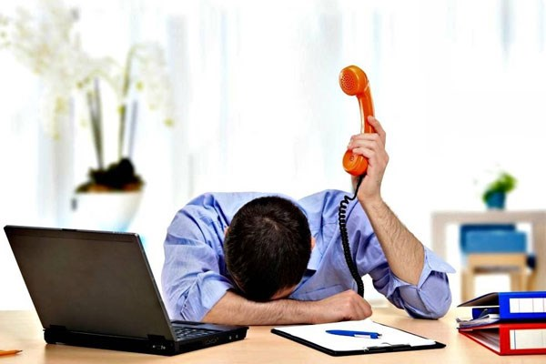
آثار الرفاهية في العمل
الإرهاق
عندما يعاني أحد الموظفين من الإرهاق، قد يكون هناك عدة أسباب مختلفة وراء ذلك، ويمكن أن ينعكس ذلك على رفاهه بعدة طرق. ومع ذلك، في جميع هذه المواقف، يعاني الفرد نفسه، بالإضافة إلى الشركة، من هذه الظاهرة . إذا تأثرت الصحة في العمل، فقد يؤدي ذلك إلى الإرهاق، والذي يمكن أن يسبب، في أسوأ السيناريوهات، مشاكل صحية خطيرة

Slide 9

آثار الرفاهية في العمل
المشاركة في العمل
إن نتيجة الحفاظ على رفاهية العمل هي المشاركة في العمل. يشير مصطلح المشاركة في العمل إلى الشعور بالمتعة والمشاركة والإثارة المرتبطة بوظيفة العمل الحالية. تمكن المشاركة في العمل من تحقيق أعلى أداء للموظف، وبهذه الطريقة تزيد الإنتاجية والتماسك العام داخل المنظمة

Slide 10

في الختام
شكرا لحسن إصغائكم وتفاعلكم

